Slide 1

Het Web Geciteerd
Paul Wouters en Repke de Vries
Networked Research and Digital Information - NIWI-KNAW

Slide 2
Overzicht
internet en wetenschap
informatie zoeken en produceren
veroudering van informatie
hoe wordt het Web geciteerd?
onderzoeksmethode
resultaten
conclusies

Slide 3
Internet en wetenschap
van oudsher nauwe relatie
hoe is echter de interactie?
dalende kosten data
digitalisering
1 communicatiemedium
hybride gemeenschappen
diversificatie

Slide 4
Dubbele wending
informatisering van wetenschap
communicatieve wending

Slide 5
Informatisering
onderzoek afhankelijker van IT
vloedgolf van data
kennis instrumenteler en relevanter
zelfbeeld van de onderzoeker (metaforen)
feedback processen - versnelling?

Slide 6
Communicatieve wending
convergerende media
communicatie alomaanwezig
wees zichtbaar of verdwijn?
diversificatie doelgroepen/netwerken
transparante grenzen
permanente controverses?

Slide 7
Wetenschappelijke informatie en internet/Web
nieuwe bronnen van data en informatie
nieuwe interfaces met al bestaande bronnen
het dominante communicatiemedium
nieuwe onderzoeksinstrumenten mogelijk
probleem: kwaliteitsbewaking
probleem: veroudering

Slide 8
Infoproblemen
dekking zoekmachines beperkt
kwaliteit zoekvragen
het onzichtbare Web
instabiliteit Web pagina’s
ruis (“overbelasting met informatie”)
hoe lossen onderzoekers dit op?

Slide 9
Wat weten we?
informatiezoekgedrag
motivaties voor hyperlinking
e-journals (veldverschillen)
using internet info sources
impact of e-journals
Web site persistence
Web pages cited in SCISEARCH abstracts

Slide 10
Informatie-veroudering
meer-dimensionaal concept
twee dimensies centraal:
  tijdigheid
  beschikbaarheid
infostructuur
veranderingen publicatieproces/infoketen
gedrag onderzoekers

Slide 11
Onderzoeksvragen
welke invloed heeft gebruik internet op aard van info-veroudering?
in welke mate wordt info-veroudering versterkt/verzwakt door gebruik internet?

Slide 12
Onderzoeksvraag geoperationaliseerd
referentie-analyse
verwijzen onderzoekers meer naar Web?
naar welk type informatie verwijzen zij?
in welke mate zijn de bronnen nog live?
hoe oud is de info waarnaar wordt verwezen?

Slide 13
Gemeten indicatoren
aandeel referenties met een hyperlink
indeling ref naar categorie hyperlinked bronnen
aandeel hyperlinks dat nog live is
verschil leeftijd citerend - geciteerde bron

Slide 14
Wetenschapsgebieden
bibliotheek- en informatiewetenschap
wiskundige informatica
sociologie
biochemie/biotechnologie
neurowetenschappen

Slide 15
Data
Niet het Web of Science:
  gestandaardiseerde referenties
  ejournals als print journals
  hyperlinks verdwijnen soms
Full text uit Science Direct database
41 tijdschriften, 7 e-journals

Slide 16
Methode
downloaden met Office Explorer Pro
online files in 5 verschillende types:
  statische HTML
  dynamische HTML
  PDF text based
  PDF image based
  PDF mixed text/image

Slide 17
Methode 2
HTML: Perl-extractie referenties en links
PDF: conversie in tekst:
  van PDF naar TIFF met Image Alchemy 1.9
  van TIFF naar txt met OCR SHOP
  extractie referenties met Perl
Analyse met Perl 5.0 scripts
Link testen met linklint 2.1

Slide 18
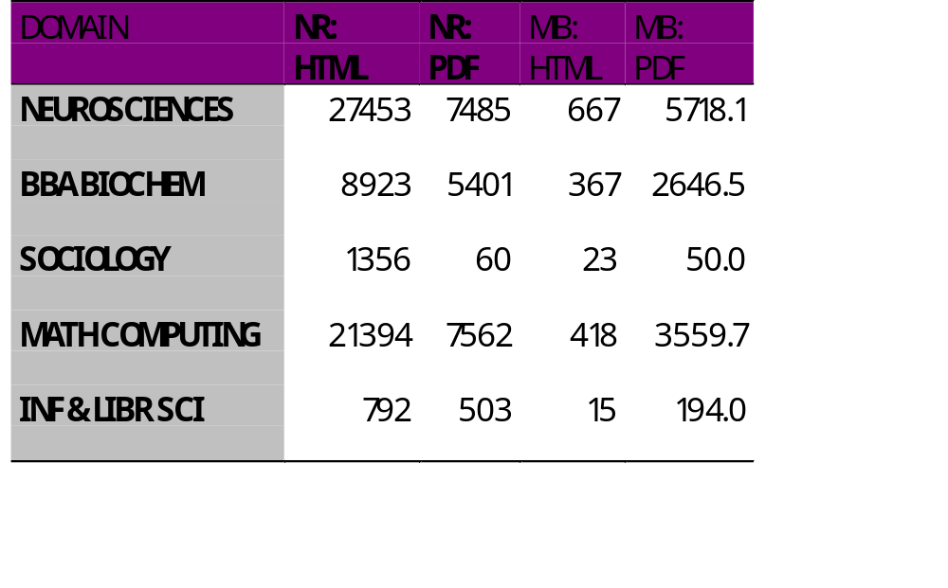
NR files and size in MB

Slide 19
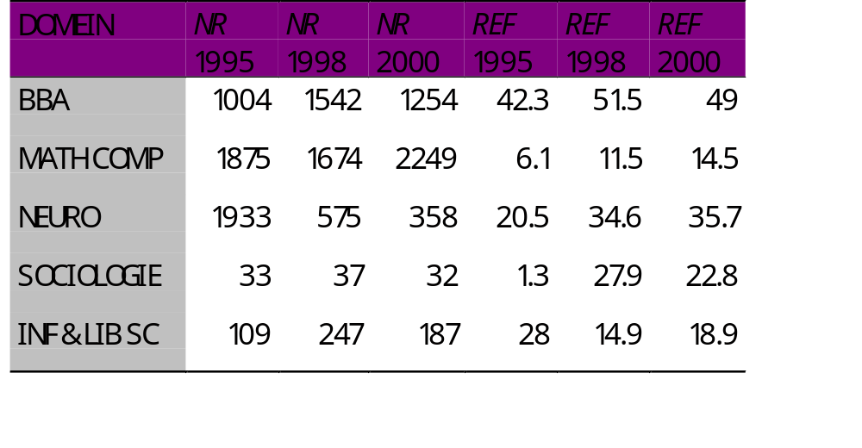
NR articles and REF ref/article

Slide 20
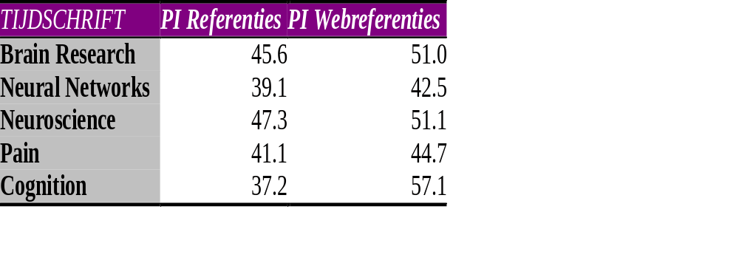
Price Index Neuro

Slide 21
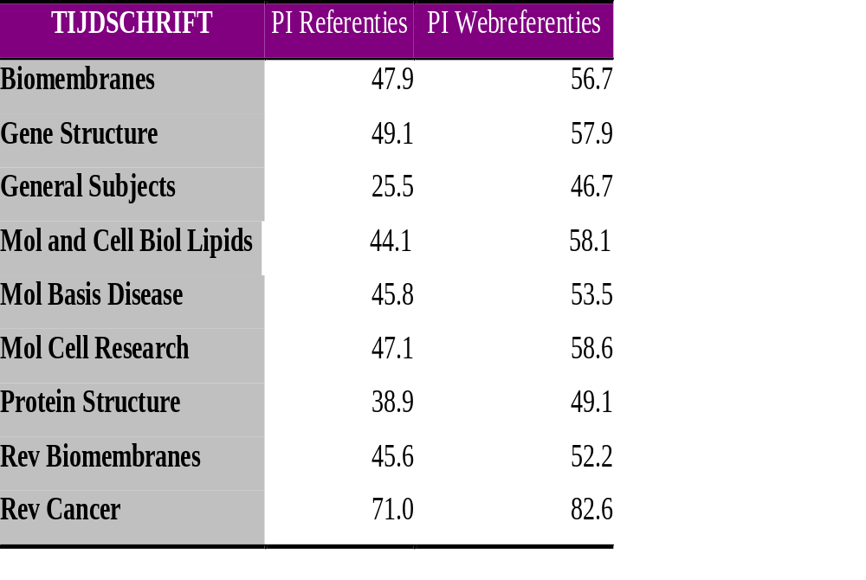
Price Index Bio

Slide 22
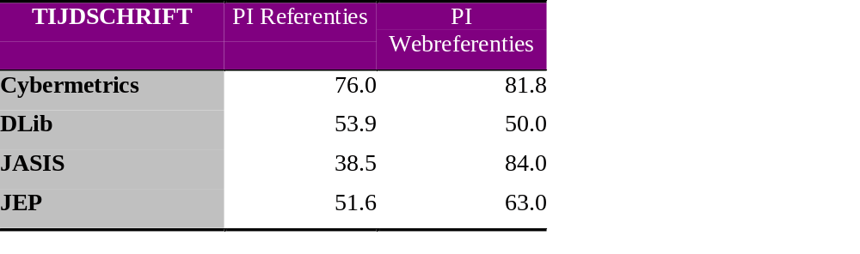
Price Index Info

Slide 23
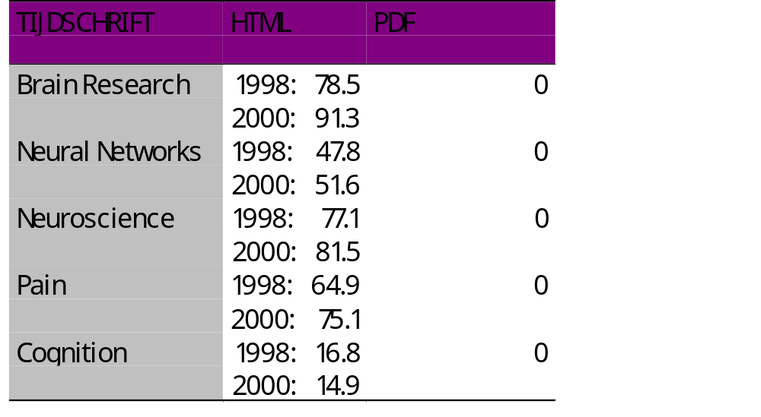
% Webreferences: NEURO

Slide 24
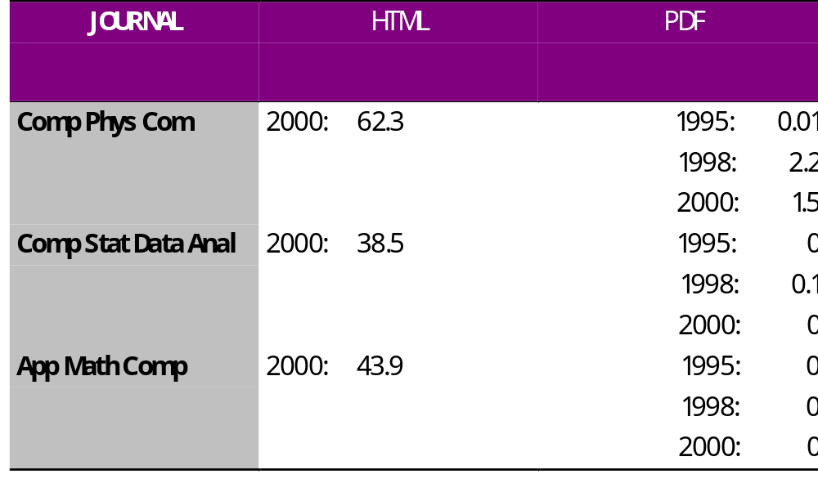
% Webreferences: MATHCOMP

Slide 25
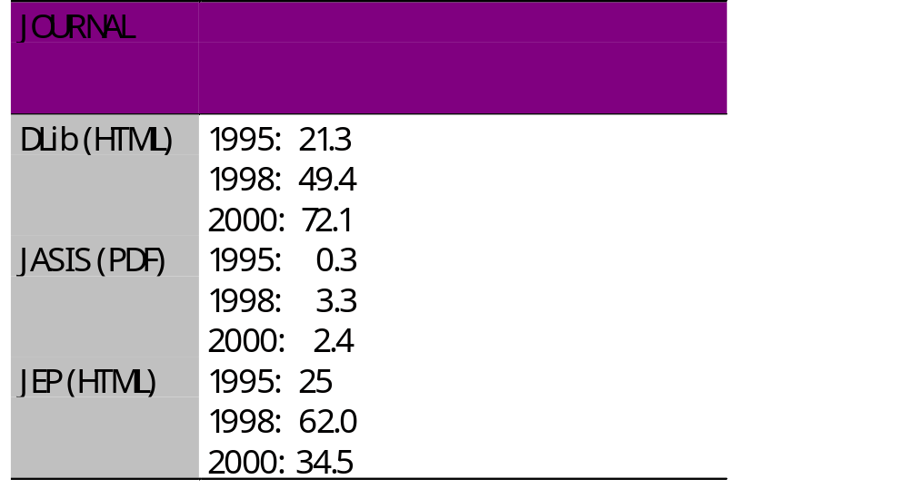
% Webreferences: LIBINFO

Slide 26
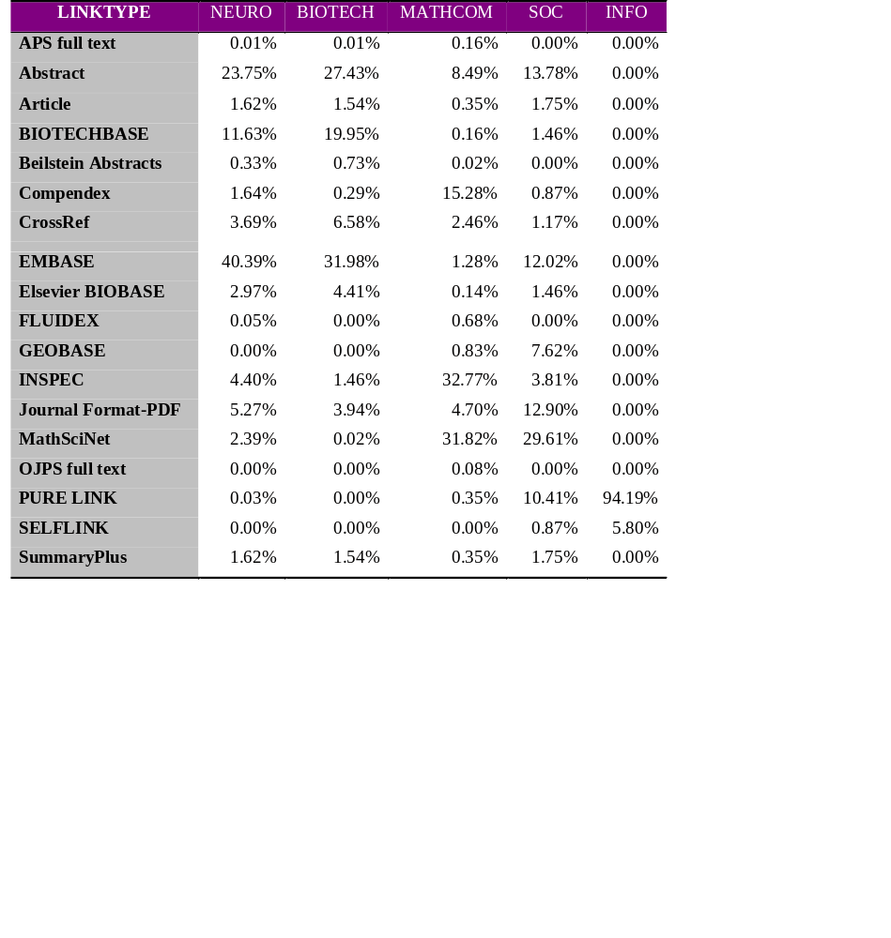
Typology webrefs

Slide 27
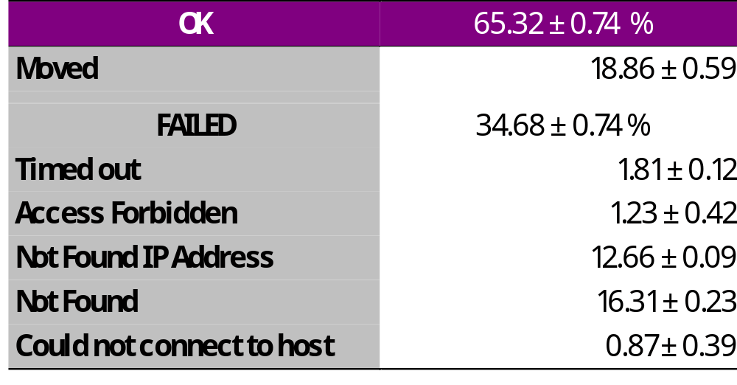
Link functionality

Slide 28
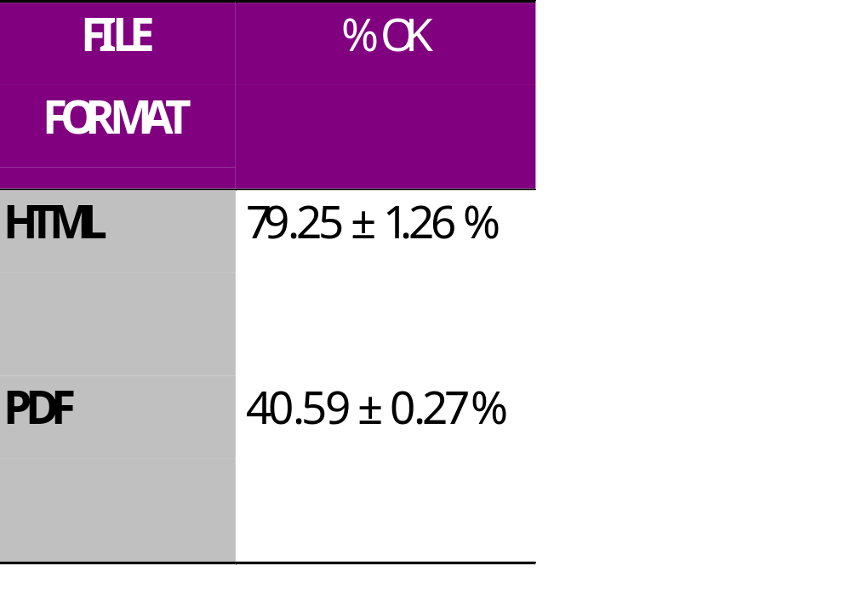
Link functionality - 2

Slide 29
Resultaten
lichte stijging/stabiliteit aantal refs
% webrefs stijgt
info wet: verdeeld beeld % webrefs
PI refs en Webrefs niet verschillend
biowet: wel jongere Webrefs
meeste hyperlinks uitgever gegenereerd
merendeel open hyperlinks live

Slide 30
Conclusies
meeste referenties nog traditioneel
doorgaans geen invloed op tijdigheid
bestandsformaat belangrijke variabele
hyperlinks niet gelijk aan referenties
uitgever neemt cruciale positie in
grote invloed op beschikbaarheid

